Slide 1
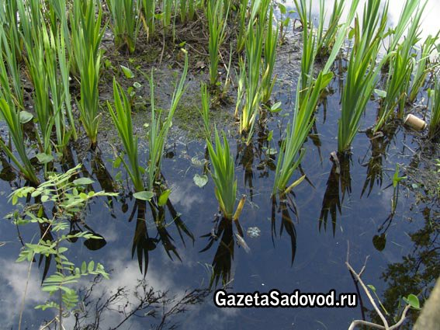
Задание 9
Ученые подсчитали, что из 1000л воды, поступившей в растение, примерно 0,2% используется для питания. Подсчитайте, сколько литров воды растение использует для питания.

